Slide 1
DIAGNOSA ORGANISASI
PELATIHAN KEPEMIMPINAN PENGAWAS
ANGKATAN 1
BADAN PUSAT STATISTIK TAHUN 2020

Slide 2



About me
N a m a : ERYA AFRIANUS
Jabatan : Widyaiswara Madya
Rumah : Jl. Pradana 5 No. 1
Villa Pabuaran Indah
Kec. Bj Gede Kab. Bogor.
: 0 8 121 99 63336
: erya@bps.go.id

Slide 3
mari kita amati
Samsung
LG
Changhong
Toshiba
Hitachi
Sony
Panasonic
Fujitsu
Huawei
Xiaomi

Slide 4
bertahan hidup, beradaptasi, atau mati
menyadari
eksternal
perubahan
melakukan
internal
perubahan

Slide 5
keberhasilan
Solusi perbaikan organisasi
Melakukan perubahan internal
(diagnosa)
Menyadari perubahan eksternal
(prediksi)
tacit knowledge

Slide 6
organisasi sektor publik
organisasi dan Individu (ASN)
Melakukan perubahan internal
(kompetensi)
tacit knowledge
Menyadari perubahan eksternal
(respon)

Slide 7
organisasi sektor publik
OBT
birokrasi
kuat,
efisien, efektif,
akuntabel,
adaptif dan
(values) kinerja secara berkelanjutan.

Slide 8
OBT oleh pemimpin perubahan
visi jelas;
program jelas dari visinya
mempengaruhi stakeholders

Slide 9
pemimpin perubahan
Mendiagnosa lingkungan strategis eksternal kondisi internal langkah solusi inovatifnya
kinerja tetap terpelihara, lebih baik, meningkat secara berkelanjutan (better performance and continous improvement)

Slide 10
pemimpin perubahan
memiliki pengalaman yang kuat, yang menjadi tacit knowledge
selalu melakukan perubahan, perbaikan

Slide 11
growing leadership
Organisasi OBT
terus-menerus
mempersiapkan/ menciptakan
para pemimpin perubahan

Slide 12
quote
Kompetensi mendiagnosa organisasi harus dimulai sejak unit organisasi tingkat bawah, Pelaksana dan Pengawas atau kepada staf yang memiliki potensi menduduki jabatan Pengawas.
Diharapkan, kompetensi ini akan terus terasah hingga dia menduki jabatan- jabatan yang lebih tinggi.

Slide 13
Konsep Isu Strategis
informasi yang sering dibicarakan namun belum jelas.
perlu dibuktikan dengan data/informasi yang akurat.

Slide 14
Konsep Isu Strategis
isu disebut strategis,
karena terkait dengan dan tugas dan fungsi organisasi/unit organisasi tertentu,
sudah terbukti atau didukung dengan data/informasi yang akurat
menjadi atau disebut masalah

Slide 15
isu tingkat nasional, instansi dan unit organisasi
nasional
instansi
unit organisasi

Slide 16
isu tingkat nasional, instansi dan unit organisasi
4 (empat) pilar dari RPJMN ke IV
diterjemahkan ke dalam 7 (tujuh) agenda Pembangunan Nasional yang didalamnya terdapat
Program Prioritas,
Kegiatan Prioritas,
Proyek Prioritas,
Prioritas Nasional yang Terkait Langsung dengan Tugas dan Fungsi BPS
Prioritas Nasional yang Tidak Terkait Langsung dengan Tugas dan Fungsi BPS

Slide 17
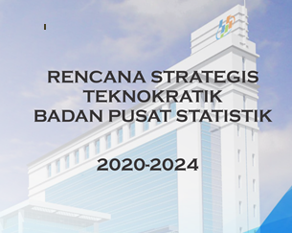

Slide 18
visi pembangunan RPJPN 2005-2025
mandiri, maju, adil, dan makmur, yang ditandai dengan terwujudnya bangsa Indonesia yang memiliki daya saing yang tinggi.

Slide 19

Empat Pilar RPJMNIV Tahun 2020 – 2024
Kelembagaan politik dan hukum yang mantap
Kesejahteraan masyarakat yang terus meningkat
Struktur ekonomi yang semakin maju dan kokoh
Terwujudnya keanekaragaman hayati yang terjaga

Slide 20
Tujuh Agenda Pembangunan RPJMN IV Tahun 2020-2024
Memperkuat Ketahanan Ekonomi untk Pertumbuhan yang berkualitas
Mengembangkan Wilayah untuk Mengurangi Kesenjangan
Meningkatkan Sumber Daya Manusia yang Berkualitas dan Berdaya saing
Membangun Kebudayaan dan Karakter Bangsa
Memperkuat Infrastruktur untuk Mendukung Pengembangan Ekonomi dan Pelayanan Dasar
Membangun Lingkungan Hidup Meningkatkan Ketahanan BEncana dan Perubahan Iklim
Memperkuat Stabilitas Polhukhankam dan Transformasi Pelayanan Publik

Slide 21
Pembangunan nasional di bidang statistik (RPJPN) 2005-2025
1. Reformasi yang mendukung keterbukaan informasi, otonomi daerah yang mengandung tantangan keragaman data dan informasi statistik pada tingkatan wilayah kecil;
2. Perkembangan Teknologi Informasi dan Komunikasi (TIK) yang mengarah kepada peningkatan kemudahan akses masyarakat terhadap data dan informasi; dan
3. Kesiapan SDM penyelenggara statistik dalam penyediaan data yang berkualitas.

Slide 22
visi Badan Pusat Statistik untuk tahun 2020-2024 adalah
.
“Pemimpin Statistik Terpercaya mendukung Indonesia Maju yang Berdaulat, Mandiri, dan Berkepribadian berlandaskan Gotong Royong”
(“Trusted Statistics Leader supports Advanced Indonesia that is Sovereign, Independent and Personality based on Mutual Cooperation ”)

Slide 23
misi BPS yang dikaitkan dengan visi BPS
VISI BPS 2020-2024
Pemimpin Statistik Terpercaya mendukung Indonesia Maju yang Berdaulat, Mandiri, dan Berkepribadian berlandaskan Gotong Royong
MISI BPS 2020-2024
Menyediakan statistik berkualitas
Memimpin Sistem Statistik Nasional yang berkesinambungan
Membangun insan statistik yang profesional, berintegritas dan amanah

Slide 24
Tujuan BPS tahun 2020-2024
Tujuan 1: Pemanfaatan data statistik sebagai faktor fundamental pembangunan, terkait dengan:
Misi ke-1: Menyediakan statistik berkualitas;
Misi ke 3: Membangun insan statistik yang profesional, berintegritas dan amanah
Tujuan ke-2: Terwujudnya BPS menjadi Leading NSO internasional, terkait dengan:
Misi ke-2: Memimpin Sistem Statistik Nasional yang berkesinambungan
Misi ke-3: Membangun insan statistik yang profesional, berintegritas dan amanah
Tujuan ke-3: Meningkatnya kolaborasi dalam penyelenggaraan SSN, terkait dengan:
Misi ke-1: Menyediakan statistik berkualitas;
Misi ke-2: Memimpin Sistem Statistik Nasional yang berkesinambungan
Misi ke-3: Membangun insan statistik yang profesional, berintegritas dan amanah
Tujuan ke-4: Penguatan reformasi birokrasi, perbaikan governance, dan penguatan kelembagaan, terkait dengan:
Misi ke-3: Membangun insan statistik yang profesional, berintegritas dan amanah

Slide 25
Nilai-nilai Inti (core values) Badan Pusat Statistik
Profesional
Integritas
Amanah
(Kompeten, Efektif, Efisien, Inovatif dan Sistemik),
(Dedikasi, Disiplin, Konsisten, Terbuka dan Akuntabel),
(Terpercaya, Jujur, Tulus dan Adil).

Slide 26
isu tingkat nasional, instansi dan unit organisasi
4 (empat) pilar dari RPJMN ke IV
diterjemahkan ke dalam 7 (tujuh) agenda Pembangunan Nasional yang didalamnya terdapat
Program Prioritas,
Kegiatan Prioritas,
Proyek Prioritas,
Prioritas Nasional yang Terkait Langsung dengan Tugas dan Fungsi BPS
Prioritas Nasional yang Tidak Terkait Langsung dengan Tugas dan Fungsi BPS

Slide 27
Arah kebijakan dan strategi BPS
Arah kebijakan pembangunan nasional (RPJMN 2020 – 2024)
Arah Kebijakan dan Strategi Bidang Kelembagaan dan SDM di BPS
Arah Kebijakan dan Strategi Bidang Sistem dan Infrastruktur di BPS
Arah Kebijakan dan Strategi Kualitas Data sebagai faktor fundamental pembangunan

Slide 28
Konsep Isu Strategis
isu disebut strategis,
karena terkait dengan dan tugas dan fungsi organisasi/unit organisasi tertentu,
sudah terbukti atau didukung dengan data/informasi yang akurat
menjadi atau disebut masalah

Slide 29
Pemilihan Isu Strategis dan Gagasan Perubahan
beberapa isu
isu strategis
satu isu strategis
isu terpilih
relevan
tugas dan fungsi

Slide 30
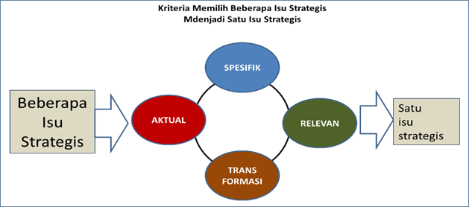
ASTR

Slide 31
ASTR
No. | Kriteria | Bobot Kriteria | Isu-isu |  |  |  |  | Ket
 |  |  | A | B | C | D | E
1 | Aktual | 30 | 30 | 25 | 15 | 25 | 10
2 | Spesifik | 20 | 20 | 20 | 15 | 20 | 10
3 | Transformasi | 20 | 20 | 20 | 20 | 20 | 15
4 | Relevan | 30 | 25 | 25 | 25 | 25 | 10
 |  | 100 | 95 | 90 | 75 | 90 | 65

Slide 32
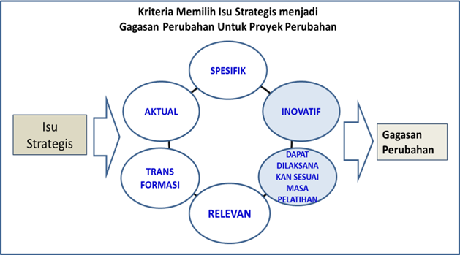
ASTRID

Slide 33
ASTRID
No. | Kriteria | Bobot Kriteria | Isu Strategis |  |  | Ket
 |  |  | A | B | D
1 | Aktual | 15 | 15 | 13 | 13
2 | Spesifik | 10 | 10 | 10 | 10
3 | Transformasi | 10 | 10 | 10 | 10
4 | Relevan | 15 | 15 | 15 | 15
5 | Inovatif | 20 | 10 | 15 | 15
6 | Dapat dilaksanakan sesuai masa Pelatihan | 30 | 15 | 22 | 30
 |  | 100 | 75 | 85 | 92

Slide 34
Kriteria yang Dibuat SKPD
NO | ISU STRATEGIS/MASALAH | ISU STRATEGIS
 |  | A | B | C
1. | Memiliki pengaruh yang signifikan terhadap pencapaian sasaran RPJMD kabupaten/kota | 4 | 3 | 3
2. | Merupakan salah satu indikator kinerja utama (IKU) SKPD-nya | 4 | 4 | 4
3 | Dampak postiif yang ditimbulkan terhadap publik | 5 | 4 | 3
4 | Memiliki daya ungkit untuk pembangunan daerah | 5 | 4 | 3
5 | Kemudahan untuk ditangani | 5 | 3 | 4
Jumlah hasil penilaian Ranking |  | 23 I | 18 III | 17 III

Slide 35
USG (urgensi, seriousness, dan growth)
NO | ISU STRATEGIS/MASALAH | NILAI |  |  | TOTAL | RANK ING
 |  | U | S | G
1. | Pengelolaan barang dan aset belum optimal | 4 | 3 | 3 | 10 | III
2. | Ukuran kinerja pegawai (ASN dan PPPK) masih berdasarkan kehadiran | 4 | 4 | 4 | 12 | I
3. | Penataan arsip belum optimal | 4 | 3 | 4 | 11 | II

Slide 36
APKL (aktual, problematik, kekhalayakan, kelayakan).
NO | ISU STRATEGIS/MASALAH | NILAI |  |  |  | TOTAL | RANK ING
 |  | A | P | K | L
1. | Pengelolaan barang dan aset belum optimal | 4 | 4 | 3 | 3 | 15 | III
2. | Ukuran kinerja pegawai (ASN dan PPPK) masih berdasarkan kehadiran | 4 | 4 | 4 | 4 | 16 | I
3. | Penataan arsip belum optimal | 4 | 4 | 3 | 4 | 14 | II

Slide 37
Mari kita coba
Isu 1
informasinya
Isu 2
Dst
informasinya
..
Per kelompok Meja

Slide 38
KONSEP DIAGNOSA ORGANISASI
Menilai organisasi saat ini
identifikasi isu-isu yang relevan
mengumpulkan dan menganalisa data/informasi (tuntutan lingkungan eksternal) Pengamatan, kuesioner, wawancara, dsb
dilandasi kepentingan untuk membangun organisasi
faktor penyebab
fungsi- fungsi mana saja yang bermasalah, gejala (symthon)

Slide 39
KONSEP DIAGNOSA ORGANISASI
Menetapkan kondisi
GAP
yang ingin dicapai,
yang ideal atau yang diharapkan,

Slide 40
KONSEP DIAGNOSA ORGANISASI
menemukan permasalahan dan merumuskan solusinya
dijadikan rancangan aksi perubahan

Slide 41
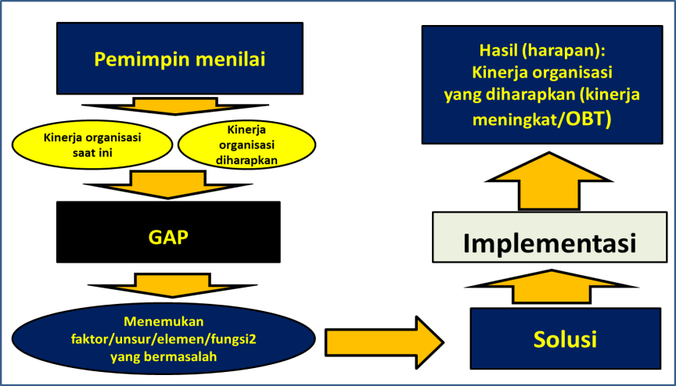
Proses Diagnosa Organisasi dan Implementasi Rencana Aksi

Slide 42
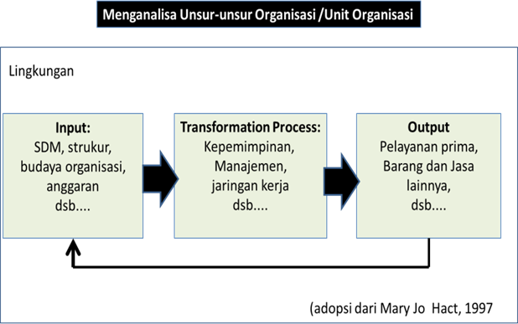

Slide 43
elemen pokok aparatur negara/pemerintah
kelembagaan
struktur organisasi dan
ketatalaksanaan dan
sumber daya manusianya (SDM).
budaya organisasi/values,

Slide 44
5 (lima) Komponen Pengungkit
kepemimpinan,
perencanaan strategik,
kemitraaan dan sumber daya,
SDM aparatur,
dan proses

Slide 45
8 (delapan) Area Perubahan
8
mentalitas aparatur,
pengawasan,
akuntabiltas,
kelembagaan, tatalaksana,
SDM aparatur,
pelayanan publik, dan
peraturan perundang- undangan

Slide 46
Manfaat mendiagnosa organisasi
team leader
Pemimpin
memahami permasalahan organisasi/unit organisasinya
lebih percaya diri
melakukan perubahan ke arah yang lebih baik (continous improvement, better performance).
mempunyai argumentasi yang kuat
menyakinkan para pemangku kepentingan (stake holders)
termasuk pimpinan di atasnya tentang rencana perubahannya

Slide 47
salah mendiagnosa
.
memperumit masalah organisasi
menimbulkan masalah baru.
.
dikenal sebagai kesalahan tipe ketiga
(the third tipe of error)
masalah tidak dapat dipecahkan,
dalam kebijakan publik,

Slide 48
alur pikir diagnosa organisasi
tetapkan kondisi saat ini,
tentukan kondisi yang ingin dicapai (kondisi ideal atau yang diharapkan,
tentukan gap antar kondisi saat ini dengan dan yang diharapkan,
dan terakhir merumuskan upaya perbaikannya

Slide 49
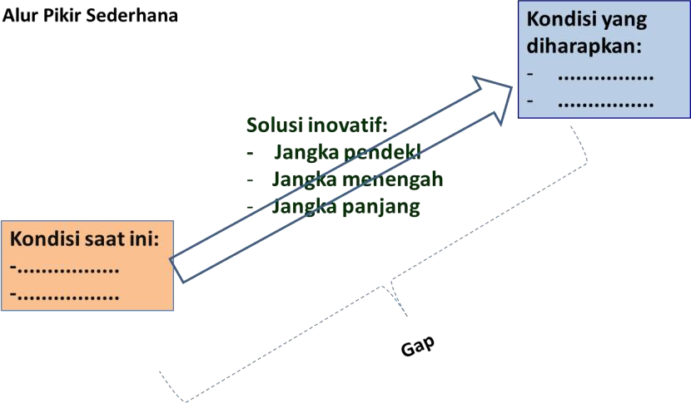

Slide 50
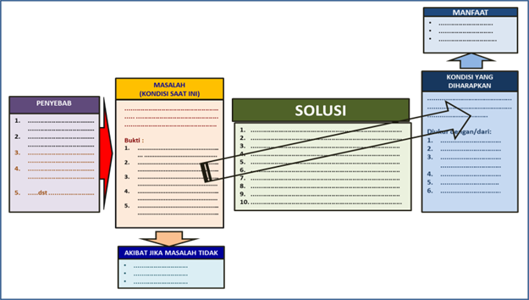
Alur Pikir Komprehensif Diagnosa

Slide 51
Mari kita coba
Isu terpilih
penyebab, kondisi, akibat,
Inovasi
Kondisi terukur
Pendek, menengah, panjang
Pemberdayaan (Kepemimpinan, Anggota Tim, Stakeholder, Anggaran)
Kondisi yang diharapkan
Per Orang

Slide 52
Perubahan

Slide 53
Tahapan Melakukan Perubahan
umum
identifikasi masalah,
meliputi tiga tahapan dimulai dari
merumuskan rencana perubahan atau perbaikan
melaksanakannya.
tahapan rincii
lebih dari tiga tahapan, namun sama
dimulai dari mencari informasi hingga menyusun dan menerapkan solusinya

Slide 54
Tahapan Melakukan Perubahan
Adaptive Leadership Process
Kaizen
Tahapan Kebijakan Publik
Soft System Methodology
Tahapan dalam PDCA dan Six Sigma DMAIC

Slide 55
Teknik Analisis Manajemen
mendiagnosa organisasi
teknik-teknik analisis yang tepat
sesuai dengan permasalahan
dan karakteristik organisasi

Slide 56
Teknik Analisis Manajemen
substansi diagnosa organisasi
masalah manajemen
teknik-teknik analisisnya
teknik analisis manajemen.
yaitu man, money, material, methodes, machines, market (clients)

Slide 57
Teknik Analisis Manajemen
Banyak teknik analisis manajemen.
Semua teknik tersebut bertujuan sama, yaitu
mengidentifikasi permasalahan,
sebab-akibat dan
menentukan atau merumuskan solusi)

Slide 58
Teknik Analisis Manajemen
Teknik analisis tertutup,
Teknik analisis terbuka,
teknik analisis yang elemen/unsur/kategori/faktor variabelnya sudah ditetapkan oleh ahli yang menyussunnya.
elemen/unsur/kategori/ variabelnya belum ditetapkan, tetapi alur berpikirnya sudah ditetapkan dan pengguna alur pikir memiliki kebebasan menentukan elemen atau faktor- faktor yang terkait atau berpengaruh
dikelola konsultan manajemen, maka sulit memperolehnya secara komprehensif. Ini adalah bisnis

Slide 59
Teknik Analisis Manajemen
.
Weisbord’s Six-Box Model (1976)
Congruence Model for Organization Analysis (1977)
McKinsey 7S Framework (1981-1982)
Tichy’s Technical Political Cultural (TPC) Framework (1983)
High-Performance Programming (1984)
Leavitt’s Model (1966)
Burke-Litwin Model of Organizational Performance dan Change (1992)
Force Field Analysis (1951) Malcom Baldrige National Quality Award (MBNQA)
Pedoman Mandiri Penilaian Reformasi Birokrasi (PMPRB)– Permen PAN RB, 2012,
Common Asessmen Framework (CAF-Eropa)
.
Likert System Analysis (1967)
13 Open Systems Theory (1966)
Diagnosing Individual and Group Behavior (1987)
Falletta’s Organizational Intelligence Model (2008),
Analisa Pohon Masalah
Diagram tulang ikan atau fishbone diagram (Dr. Kaoru Ishikawa, 1960an)
Analisa SWOT (strengths, weaknesses, opportunity and Threats)
Analisa SOAR (strengths, opportunity,aspirations and results)
20 dan sebagaianya..
Soft Systems Methodology (SSM, Chekland and Scholes, 1990)

Slide 60
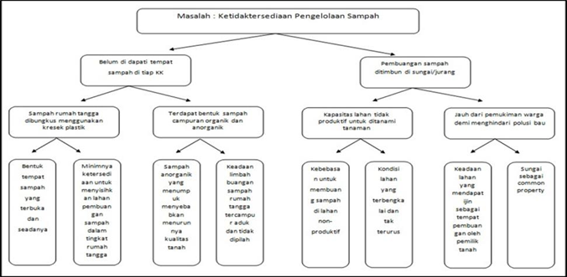
Tree Diagram

Slide 61
Pohon Analisis
1.Pohon Masalah
• Pohon Masalah adalah suatu teknik untuk
mengidentifikasikan semua masalah dalam
suatu situasi tertentu dan memperagakan
informasi ini sebagai rangkaian hubungan sebab akibat.
• Tujuan
Mengidentifikasi masalah utama dan hubungan sebab akibat utama mereka.
• Outuput
Pohon permasalahan dengan sebab dan akibat

Slide 62
2.Pohon Sasaran
• Pohon sasaran adalah teknik untuk
mengidentifikasi sasaran yang ingin diwujudkan.
Pohon sasaran merupakan rangkaian sebab
akibat yang pernyataannya merupakan
kebalikan dari pernyataan pada pohon masalah
Semua pernyataan dari pohon masalah
mengandung pengertian negatif, sedangkan
semuapernyataan dalam pohon sasaran
mengandung pengertian positif.

Slide 63
3.Pohon Alternatif
• Pohon alternatif adalah suatu teknik
untuk mengidentifikasikan alternatifalternatif pemecahan atau tindakan
yang dapat diambil untuk
mewujudkan sasaran tertentu dan
memperagakan informasi ini kedalam
format yang sederhana.

Slide 64
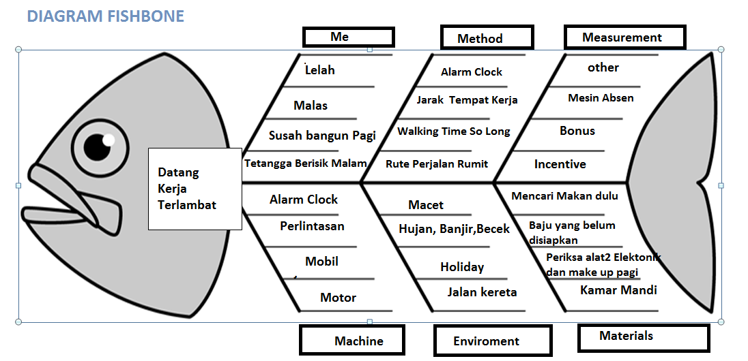
Fish Bone Diagram Model

Slide 65
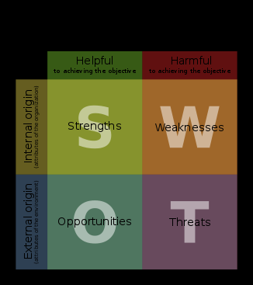

Slide 66
SWOT
Strength (Kekuatan) atau disingkat dengan “S”, yaitu karakteristik organisasi ataupun proyek yang memberikan kelebihan / keuntungan dibandingkan dengan yang lainnya.
Weakness (Kelemahan) atau disingkat dengan “W”, yaitu karakteristik yang berkaitan dengan kelemahan pada organisasi ataupun proyek dibandingkan dengan yang lainnya.
Opportunities (Peluang) atau disingkat dengan “O”, yaitu Peluang yang dapat dimanfaatkan bagi organisasi ataupun proyek untuk dapat berkembang di kemudian hari.
Threats (Ancaman) atau disingkat dengan “T”, yaitu Ancaman yang akan dihadapi oleh organisasi ataupun proyek yang dapat menghambat perkembangannya.

Slide 67
Pohon Analisis
Memilih sasaran dengan menggunakan
pohon analisis dilakukan melalui 3
(tiga) langkah yaitu:
1. Pohon Masalah
2. Pohon Sasaran
3. Pohon Alternatif

Slide 68
Diagram Fishbone
Diagram Fishbone telah menciptakan ide cemerlang yang dapat membantu dan memampukan setiap orang atau organisasi/perusahaan dalam menyelesaikan masalah dengan tuntas sampai ke akarnya

Slide 69
Diagram Fishbone
Langkah-Langkah Pembuatan Fishbone Diagram
Langkah 1: Menyepakati pernyataan masalah
Langkah 2: Mengidentifikasi kategori-kategori
Langkah 3: Menemukan sebab-sebab potensial dengan cara brainstorming
Langkah 4: Mengkaji dan menyepakati sebab-sebab yang paling mungkin

Slide 70
Force Field Analysis
Force Field Analysis adalah metoda yang sangat ampuh untuk memperoleh gambaran lengkap yang menyeluruh berbagai kekuatan yang ada dalam isu utama suatu kebijakan juga untuk memperkirakan sumber dan tingkat kekuatan kekuatan tersebut.

Slide 71
Force Field Analysis
Langkah pertama Force Field Analysis adalah menyepakati bidang perubahan yang akan dibahas. Bidang perubahan ini dapat ditulis sebagai sasaran kebijakan yang diinginkan atau tujuan.
Semua kekuatan yang mendukung adanya perubahan kemudian ditulis dalam kolom di sebelah kiri (Driving Forces, mendorong perubahan ke depan), sementara semua kekuatan penentang munculnya perubahan ditulis dalam kolom di sebelah kanan (Restraining Forces, penghambat perubahan).
Kekuatan pendorong dan penghambat ini harus di pilah-pilah menurut tema yang sama, kemudian diberi skor sesuai dengan ‘magnitude’ masing2, mulai dari skor satu (lemah) hingga skor lima (kuat).

Slide 72
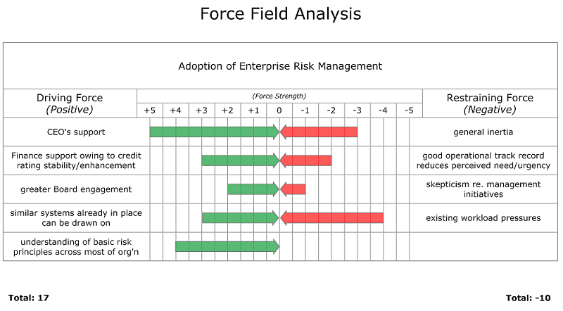
Force Field Analysis
Skor yang diperoleh bisa jadi tidak seimbang di masing-masing sisi. Hasilnya tampak pada gambar berikut ini:

Slide 73
Force Field Analysis
Langkah berikutnya dalam Force Field Analysis adalah menetapkan apakah ada yang dapat dilakukan menghadapi kekuatan kekuatan tersebut. Dampak paling signifikan akan diperoleh dengan cara meningkatkan kekuatan pendukung yang lemah sementara mengurangi kekuatan2 penghambat yang kuat.
Langkah berikut setelah Force Field Analysis adalah Stakeholder Analysis. Dalam Stakeholder Analysis pemangku kepentingan tertentu yang setuju dan yang menentang adanya perubahan dapat diidentifikasi, sekaligus diketahui kekuatan, pengaruh dan kepentingannya.

Slide 74
Tacit knowledge

Slide 75
Tacit knowledge
pengalaman individu (individual context )
Pemimpin tacit knowledge
yaitu diri sendiri atau dari orang lain dan tempatnya bekerja, yang kemudian diadopsi menjadi pengetahuannya, dan diberikan kembali ke lingkungan (shared context).
Tacit knowledge
tersimpan seperti gunung es, belum banyak terungkap atau disampaikan.
menggali tacit knowledge
dimanfaakan dalam melakukan perubahan-perubahan menuju kondisi organisasi yang lebih baik, lebih maju.
dirinya memiliki ketajaman dalam menganalisa permasalahan organisasi, merencanakan dan melakukan perubahan

Slide 76

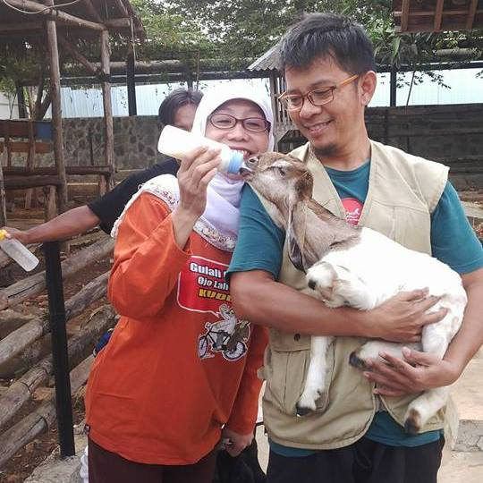

terimakasih…

